Slide 1


Van sleutelbos naar smartphone: Cybersecurity in de wereld van mobiele toegang
Van sleutelbos naar smartphone: Cybersecurity in de wereld van mobiele toegang.
iLOQ

Slide 2

iLOQ
Dit is waar het begon
Mechanische sluitsystemen vervangen door digitale toegangsbeheeroplossingen die energie opwekken

Slide 3
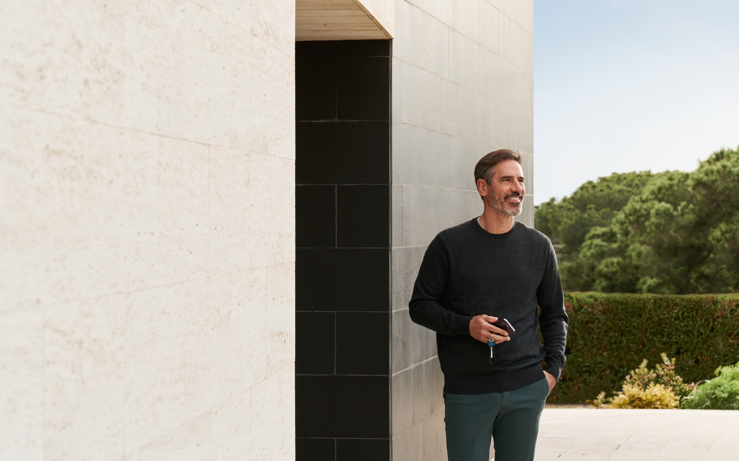








iLOQ
ONSTAAN IN
HOOFDKANTOOR OULU, FINLAND
2003
OPERATIONEEL IN
OVER 350 PERSONEEL
30 LANDEN
BATTERIJ- EN KABELVRIJ DIGITALE EN MOBIELE
OPLOSSINGEN VOOR TOEGANGSBEHEER
100,000 KG
ELK JAAR WORDEN ER MEER BATTERIJEN BESPAARD
OVER 3 MILJOEN SLOTEN 5 MILJOEN SLEUTEL GELEVERD
CERTIFICATEN ISO 9001:2015
ISO 14001:2015
ISO/IEC 27001:2013
Kwaliteitscertificaat
Milieucertificaat
Beheersystemen informatiebeveiliging
iLOQ
Notes:
iLOQ Follows the Greenhouse Gas Protocol guidelines on measuring and reporting GHG emissions
Mapped upstream and downstream emissions
Real-time GHG data by Carbonfox
uses a global AI model to estimate the carbon footprint of purchases directly from existing company data
Carbon neutral in scope 1 and 2 emissions
Product development utilizes Solidworks design tool, which allows visibility of GHG emissions

Slide 4
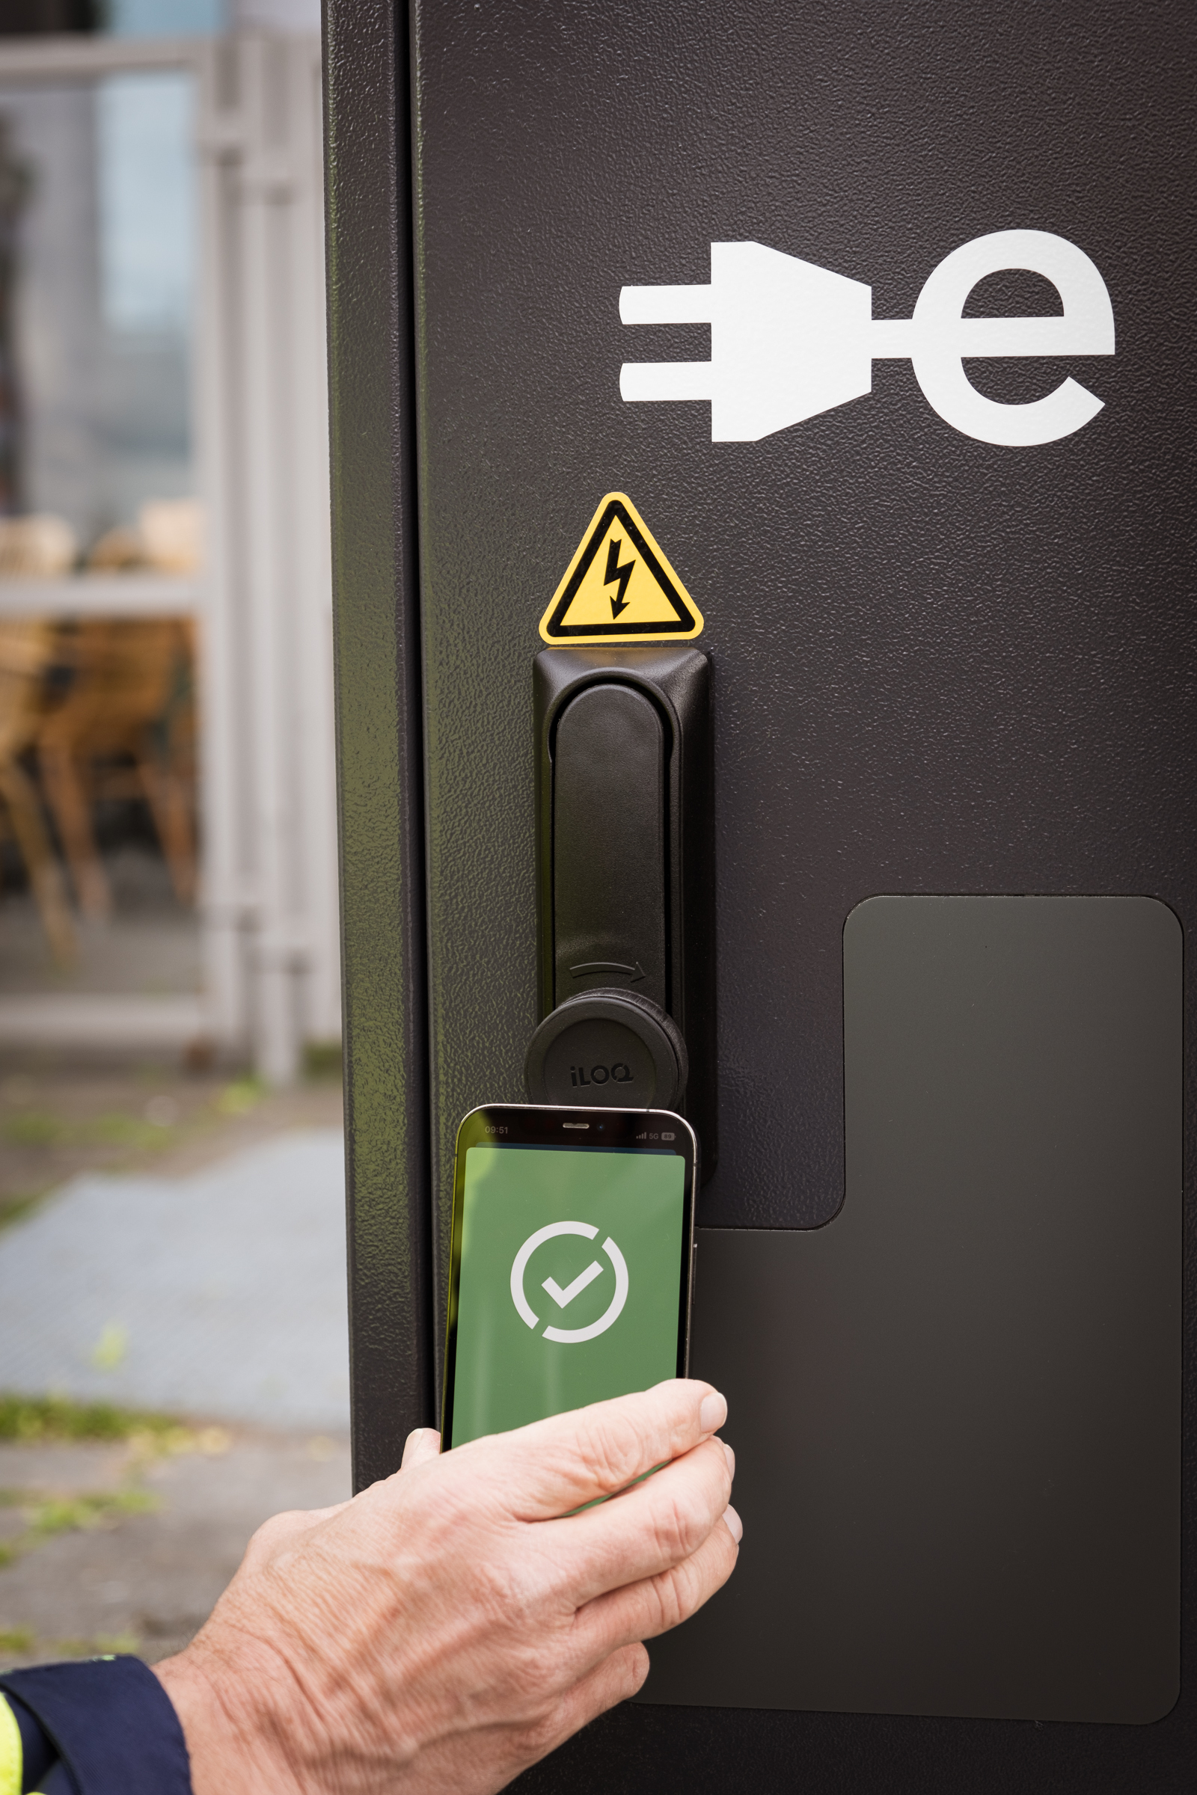
Trends en innovaties
De toekomst van sleutel-en toegangsbeheer
Toenemende behoefte aan (cyber)security
Digitalisering en integratie van toegangsbeheer
Geautomatiseerde uitgifte en inname van sleutels
Toegang eenvoudig en veilig via je mobiele telefoon
Geen onnodige reisbewegingen meer
Audittrails die volledig inzicht bieden in verleende toegang
Directe blokkering van onbevoegde toegang
Internet of Things (IoT) en realtime data

Slide 5
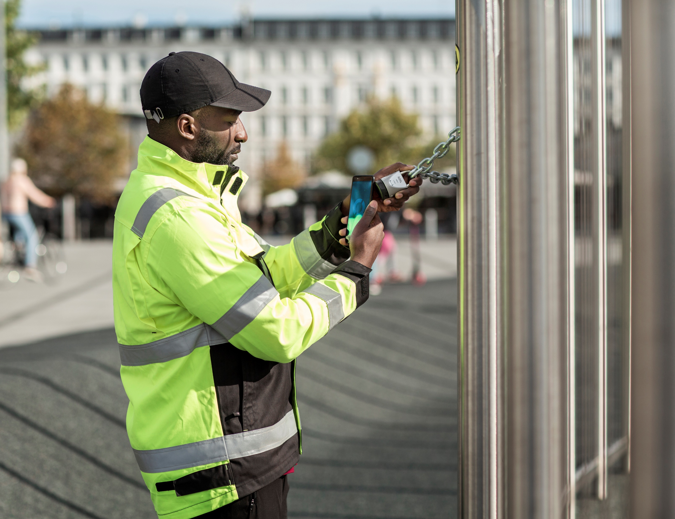

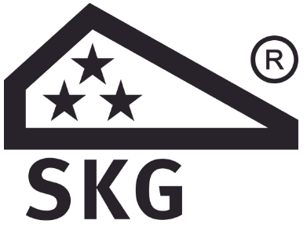
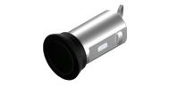
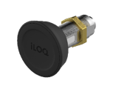
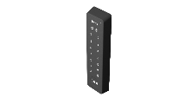
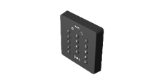
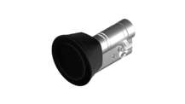
iLOQ S50 cilinders
Volledig in energie zelfvoorzienend
Volledig zelfvoorzienend in energie
Geen batterijen of kabels nodig
Realtime audit trails
Cilinders werken offline en vereisen geen netwerk
Hoge veiligheid
Krachtige AES-256 encryptie voor maximale veiligheid
Versleutelde communicatie via NFC-technologie
Device-to-device synchronisatie houdt toegangsrechten altijd actueel
^{iLOQ}
^{Cilinders}
^{iLOQ Sleutelbuis Cilinder}
^{iLOQ}
^{Hangslot}
^{iLOQ}
^{Hevel cilinder}
^{iLOQ} ^{kaartlezer}

Slide 6
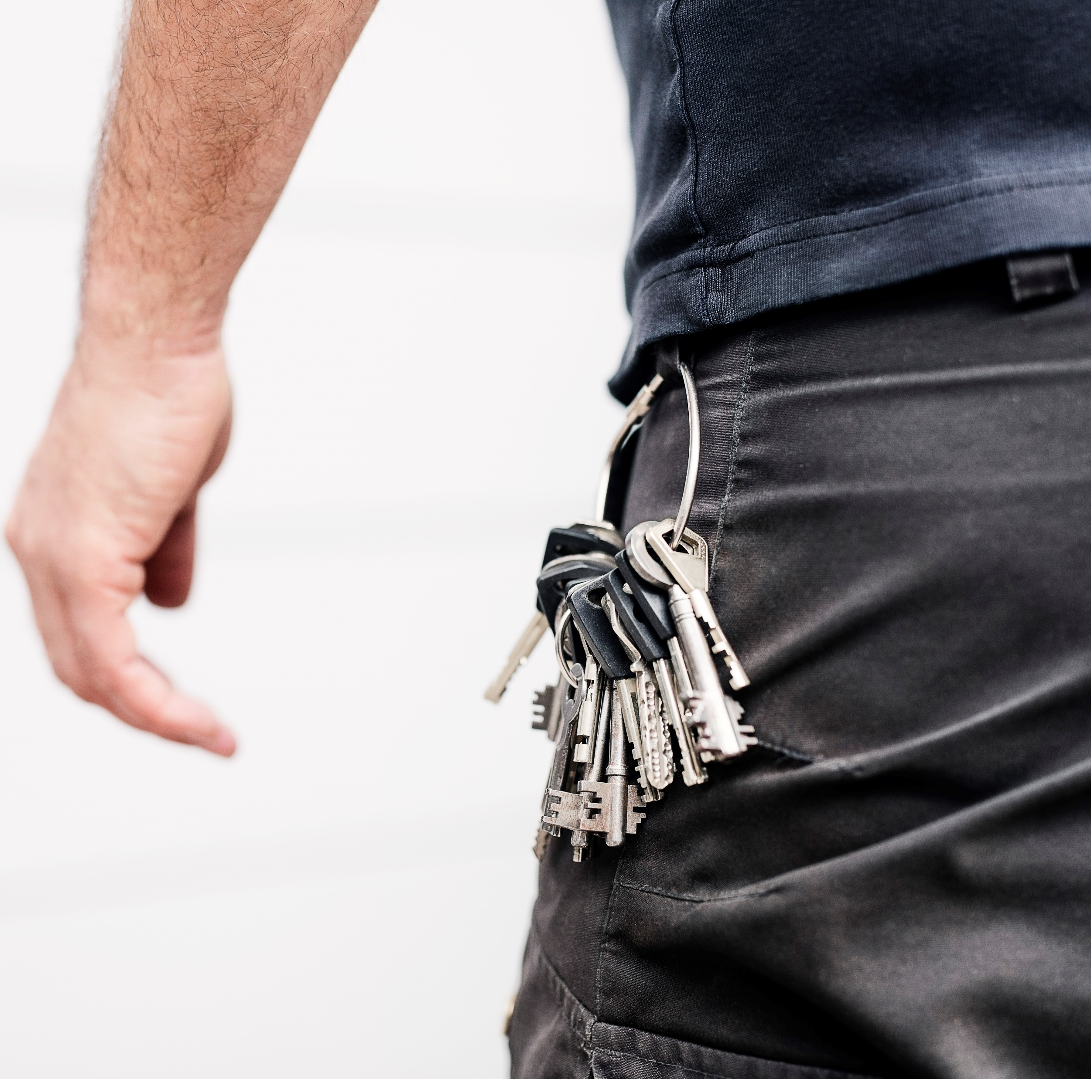
Uitdagingen mechanische
sluitsystemen
Waarom traditionele beveiligen tekortschiet
Beveiligingsuitdagingen door verloren of gekopieerde sleutels
Hoge kosten voor het vervangen van cilinders bij verloren sleutels
Complex sleutelbestelproces en sleutelcertificaten met verschillende geldigheidsduur.
Gebrek aan inzicht in diverse sluitsysteem
Het beheer is kostbaar en tijdrovend voor de organisatie
Notes:
Uitdaging meachnisch

Slide 7

Uitdagingen van batterijgevoede
Beperkingen van batterijgevoede oplossingen
Buitendeuren en batterijen vormen een kwetbare combinatie
Batterijen moeten regelmatig preventief worden vervangen
Onvoorziene lege batterijen kunnen leiden tot toegangsstoringen
Batterijen dragen bij aan een hogere CO₂-voetafdruk
sluitsystemen

Slide 8
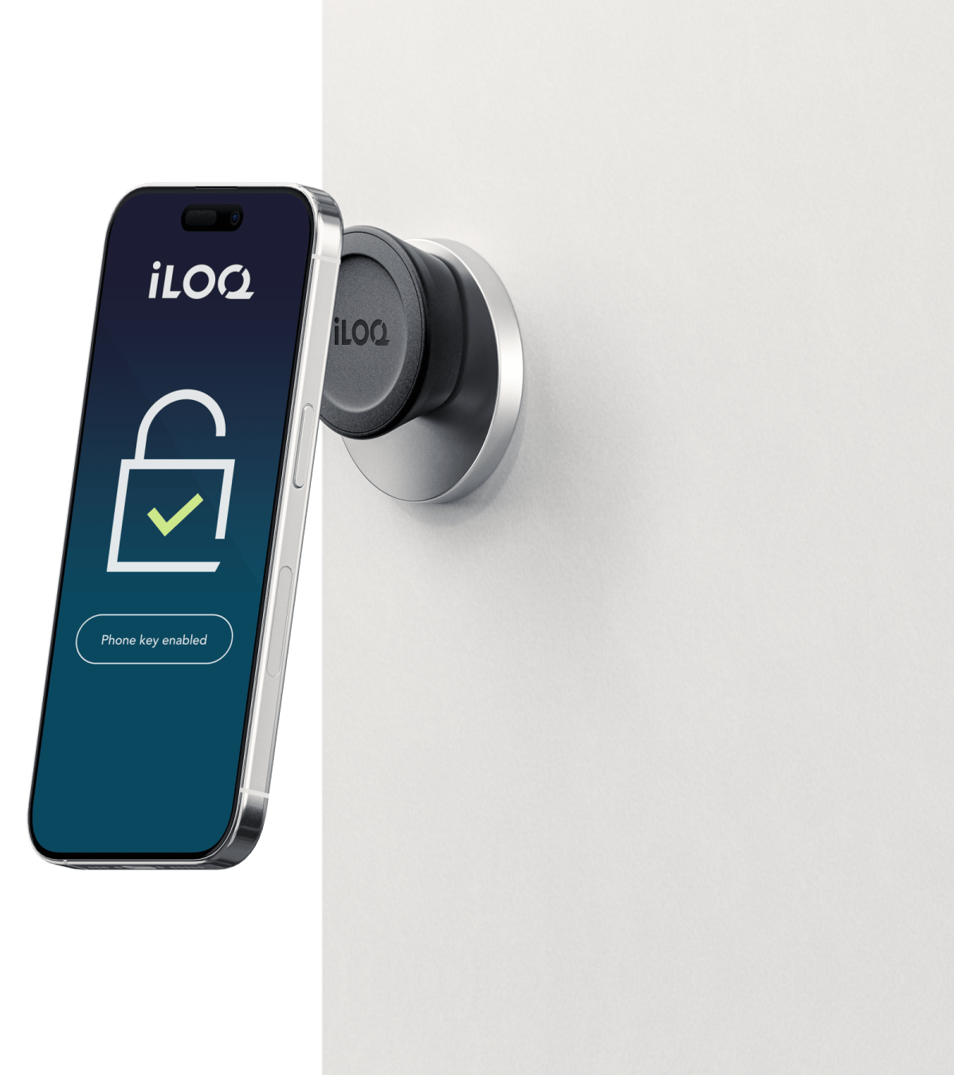


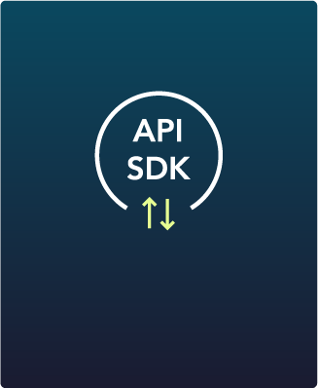
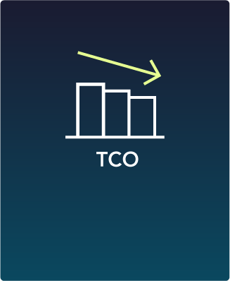
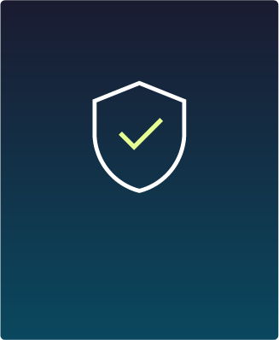

Onze voordelen
Onderhoudsvrij
Digitale toegangsrechten
Open API/SDK
Lagere TCO
Hoge security standaarden
Duurzaamheid

Slide 9
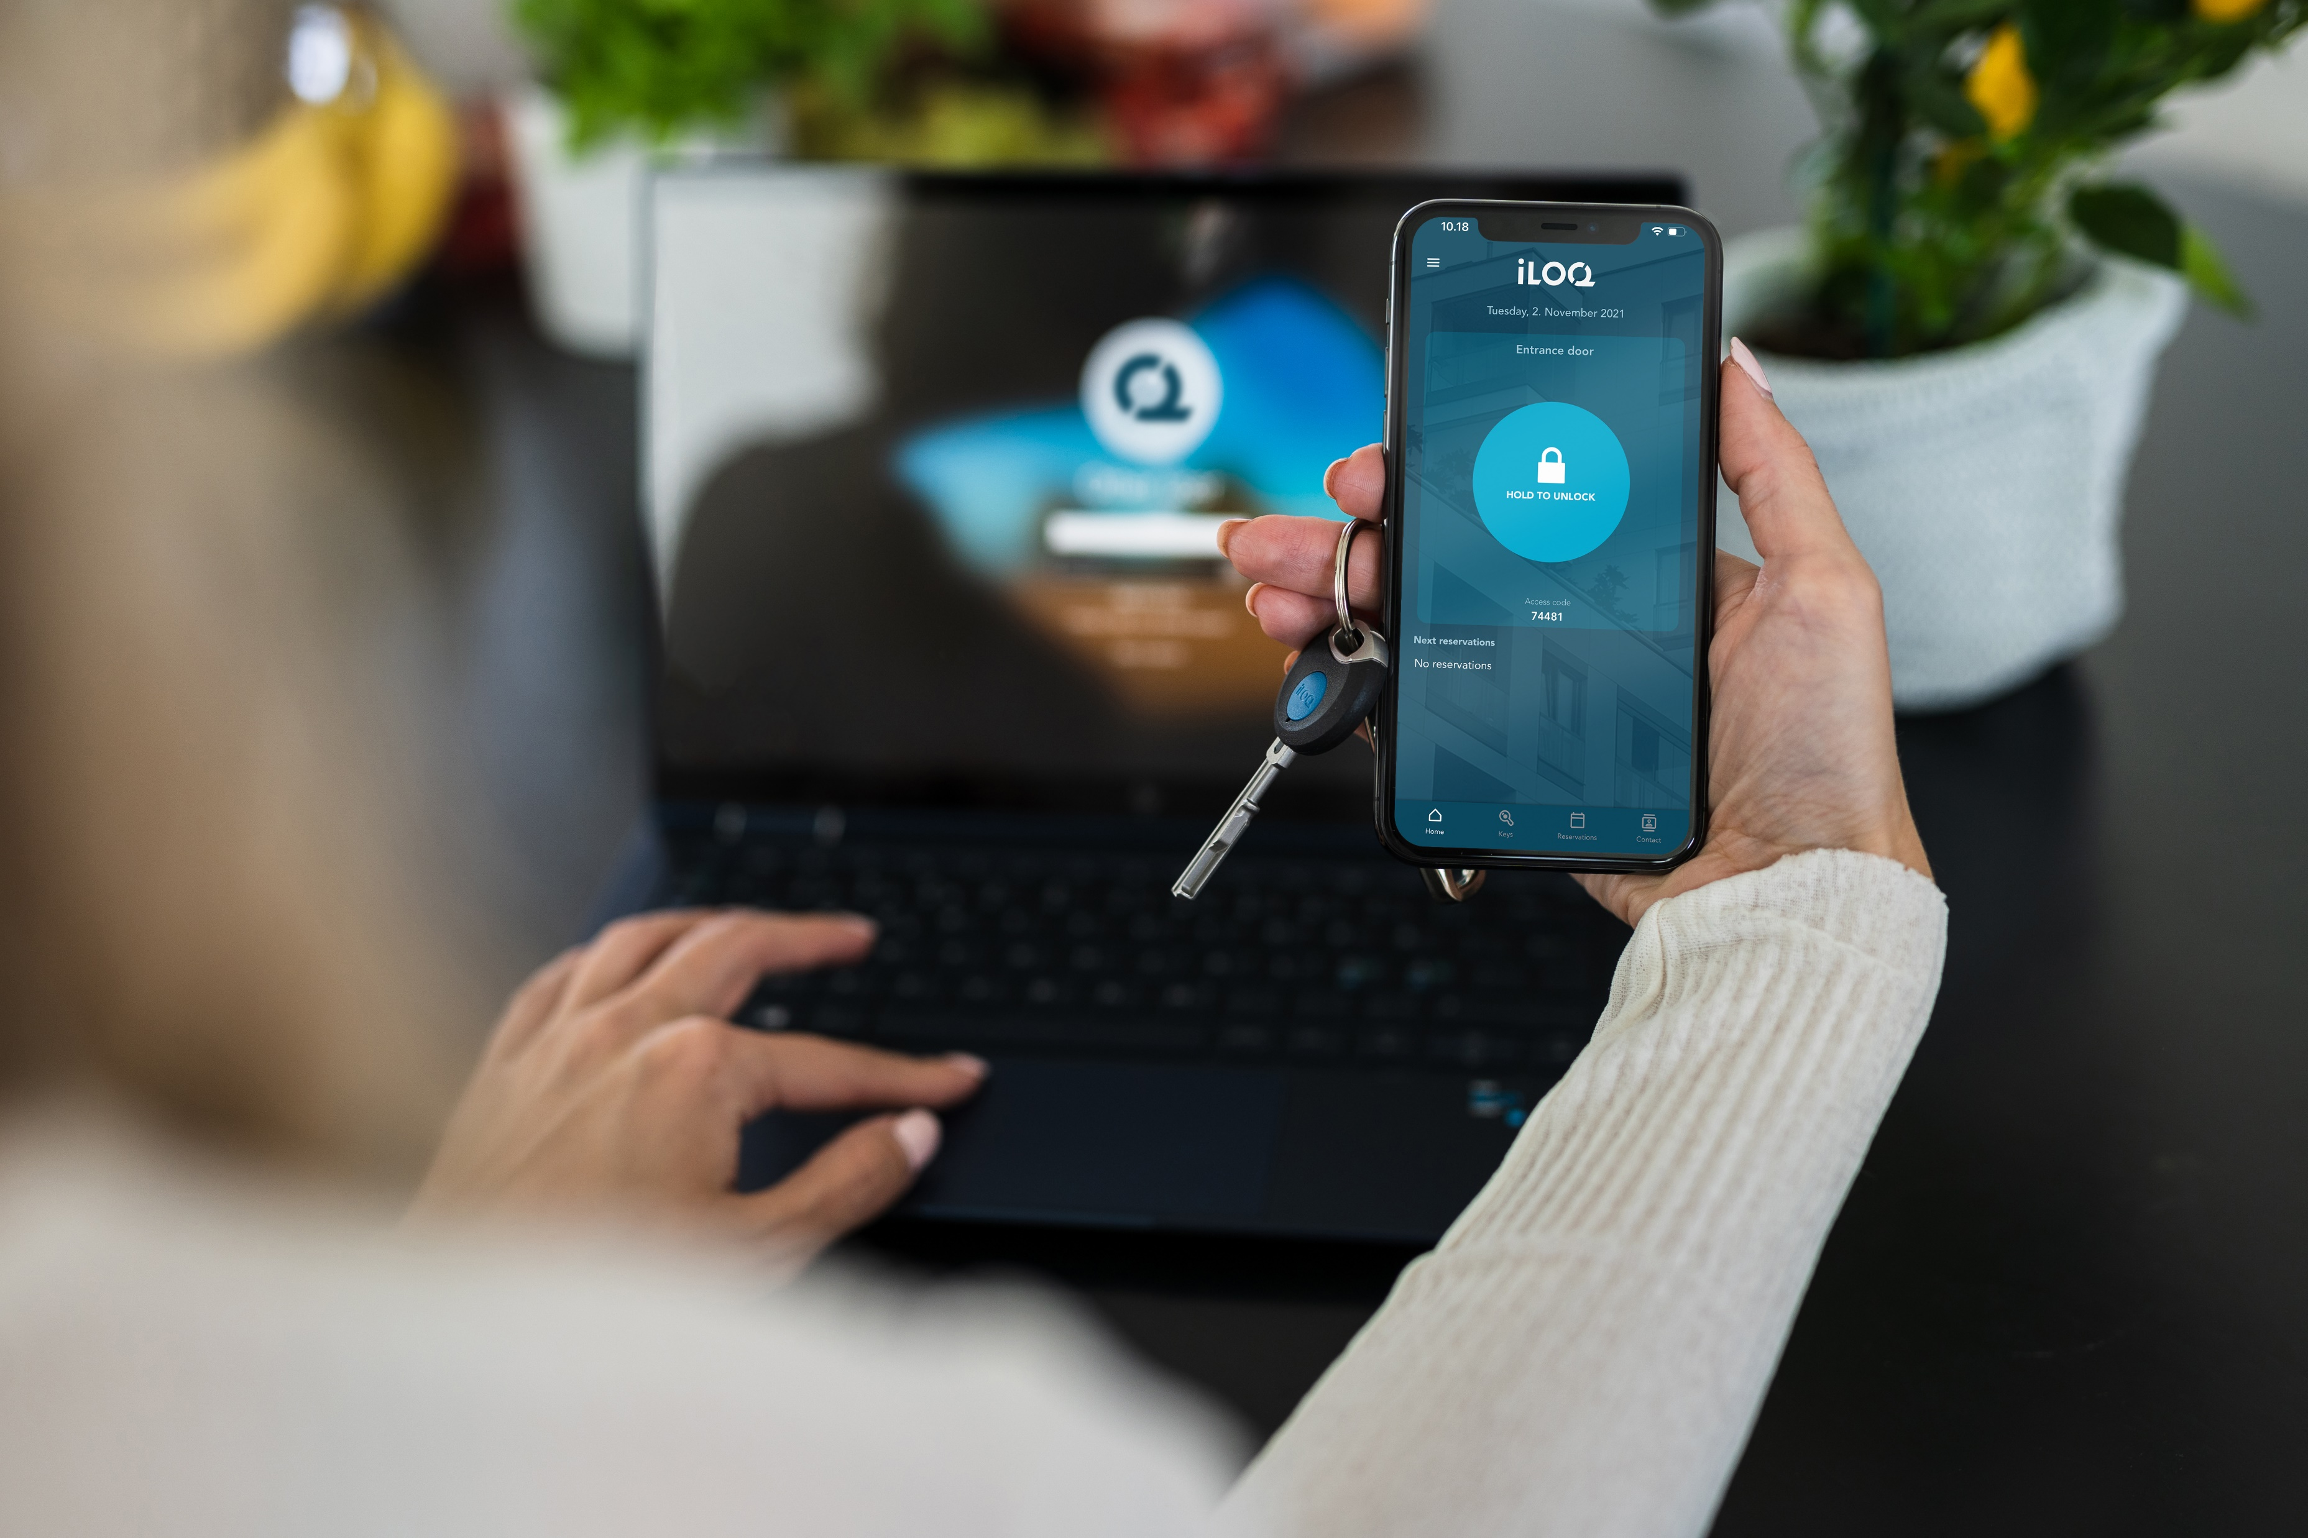


NEN 3140, NIS2 en BIO
Normenkader
Uitgebreide compliance en beveiliging
iLOQ volledig ingericht volgens deze normen. Door controle over toegangsbeheer, uitgebreide registratie en auditing.
iLOQ is gecertificeerd op het hoogste beveiligingsniveau
Samenwerking AWS Cloud voor veilige, schaalbare infrastructuur
Risicobeheer- & incidentresponseteam

Slide 10
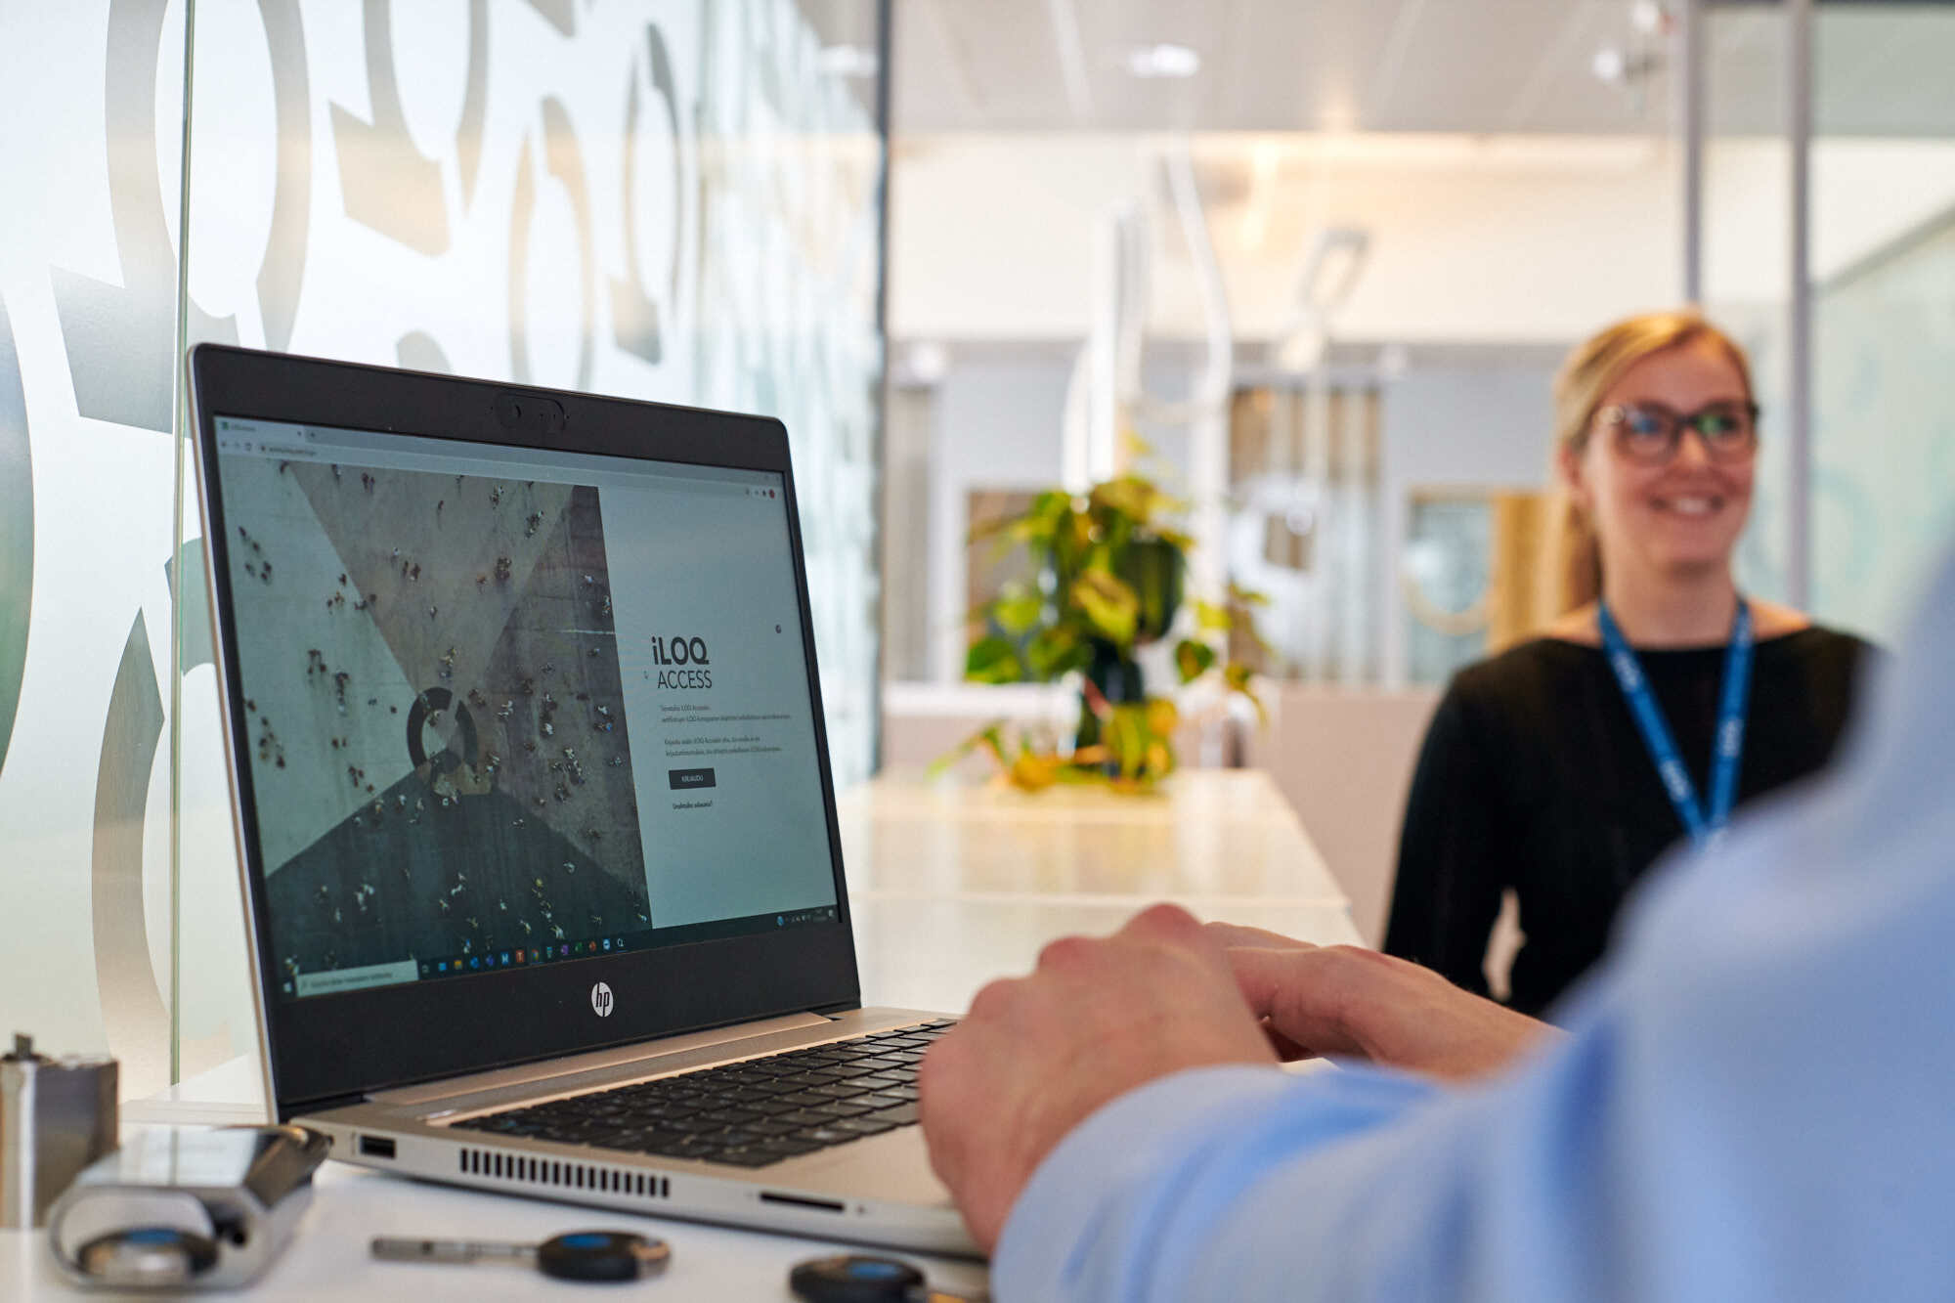
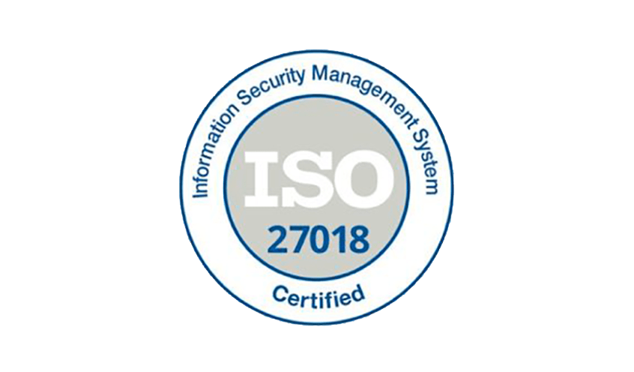


Cyber Security
Toonaangevende beveiliging en certificeringen
De gehele organisatie is ISO-gecertificeerd en ook de gehele AWS-cloudomgeving
iLOQ manager: een volledig veilige, digitale, cloud-gebaseerde SaaS-omgeving
Jaarlijkse software PEN-tests door externe partijen
Volledige naleving van de EU General Data Protection Regulation (GDPR 679/2016) (AVG)
24/7 Cyber Security Operating Center (CSOC)

Slide 11
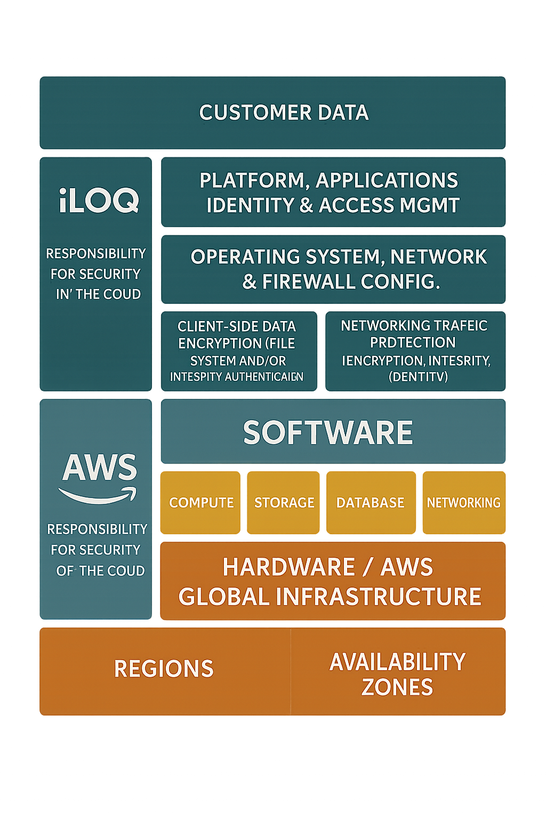
iLOQ Cloud op AWS
Strategische samenwerking voor maximale cloudbeveiliging
iLOQ kiest Amazon Web Services (AWS) als strategisch cloudpartner voor lange termijn
AWS heeft redundantie ingebouwd, zodat het systeem blijft draaien bij een storing.
Voldoet aan de strengste Europese cloudbeveiligings- en
privacy-eisen in de AWS-infrastructuur
Servers worden continu geaudit en beschikken over belangrijke certificeringen
ISO 27017 - Cloud beveiliging
ISO 27701 - Privacybeheer
ISO 27018 - Cloudprivacy

Slide 12
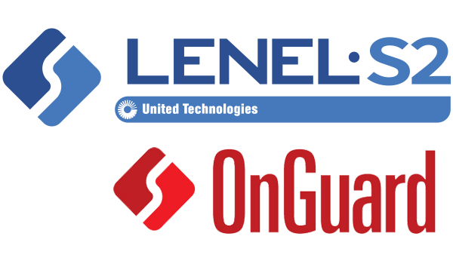



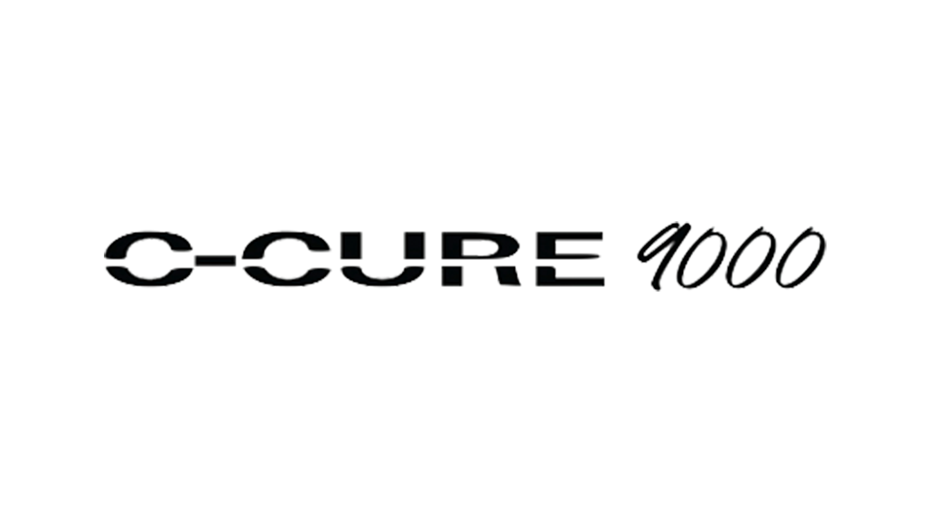



Een aantal integratie mogelijkheden
EasySecure is specialist op het gebied van toegangscontrole, tijd en aanwezigheidsregistratie.
Professionele, geünificeerde beveiligingssoftware – geleverd als een service (CCTV).
Lenel S2 is een beveiligingsplatform dat oplossingen biedt voor toegangscontrole en videobeveiliging.
GuestCompass is een communicatieplatform vanuit de hospitality industrie. Wij werken samen met vakantieparken, hotels, in de zorg, logistiek en studentenhuisvestiging.
C-CURE 9000 is een geavanceerd toegangscontrolesysteem dat geïntegreerde beveiligingsbeheeroplossingen biedt (Security Management)
Nedap brengt vrijheid in het leven van alledag door mensen, locaties en eigendommen te beschermen met hun toegangscontrole systeem.
Identity management platform YIM powered by Nsecure
GuestCompass is een communicatieplatform met White Label app mogelijkheid

Slide 13
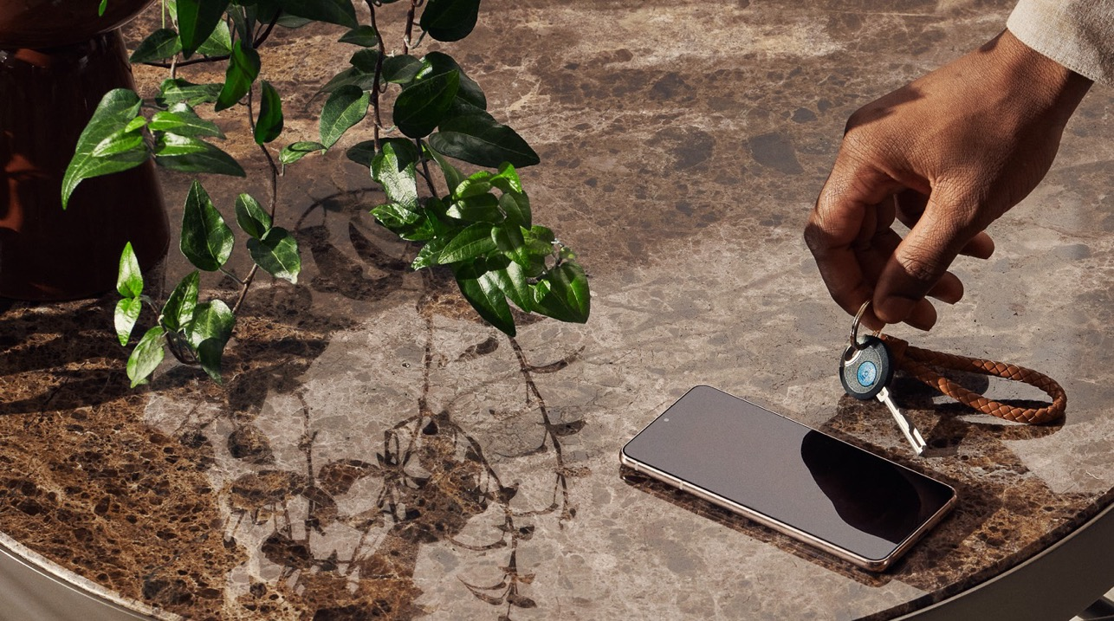
We creëren oplossingen die nodig zijn om verandering teweeg te brengen.
Life made Limitless.
Wij richten ons op technologie die een beter leven mogelijk maakt.
Wij ontsluiten het potentieel van toekomstbestendig slim wonen.

